Slide 1
11. klase 1. modulis: Plaukstošas personības Tēma: Kāds es vēlos būt? 1. nodarbība: Kāds varētu būt manas dzīves projekts?
Tikumiskās audzināšanas programma «e-TAP+»

Slide 2
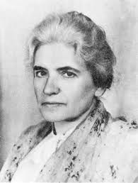
Ierosmei. Zenta Mauriņa Pirmā sieviete doktore Latvijā
Zenta Mauriņa (1897 - 1978) piecu gadu vecumā pēc bērnu triekas bija zaudējusi spēju staigāt. Visā turpmākajā dzīvē viņai bija jāpārvietojas tikai invalīdu ratiņkrēslā.
Tomēr viņa mācījās, pretendēja uz doktora grādu filoloģijā un pēc smaga eksāmena to ieguva kā pirmā sieviete doktore Latvijā (1938). Bija populāra kā lektore. Līdz 1944. gadam publicējusi 19 grāmatas.
Otrā pasaules kara laikā kopā ar vīru Konstantīnu Raudivi devās trimdā uz Vāciju, tad uz Zviedriju. Trimdas laikā publicēti 20 viņas darbi latviešu valodā un 27 vācu valodā.
Viņai bija iekšēja dzirksts, spēja - neraugoties uz invaliditāti - īstenot sevi. Savu dzīves gudrību viņa ir izteikusi īsās atziņās.

Slide 3
1. aktivitāte. Zentas Mauriņas atziņas analīze
Uzdevums
Izskaidro citātu!
1) Kādus tēlus izmanto rakstniece dzīves ceļa raksturošanai?
2) Kas domāts ar "kāpšanu kalnā" un "kalna virsotni"?
3) Kāpēc virsotni sasniegušie neatgriežas?
Attēls: speletmagazine.lv

Slide 4
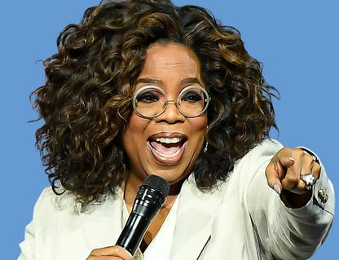
2. aktivitāte - Dzirksts!
Attēls: businessinsider.com
«Tev jāatrod dzirksts, kas tevī iededz gaismu, lai tu pats savā īpašā veidā varētu izgaismot pasauli» (You have to find what sparks a light in you so that you in your own way can illuminate the world - Oprah Winfrey)
Padomā par šo citātu!
Vai piekrīti tam? Kāpēc?
Vai tev ir un kāda ir tava dzirksts?
Kā tu vari to atrast?

Slide 5
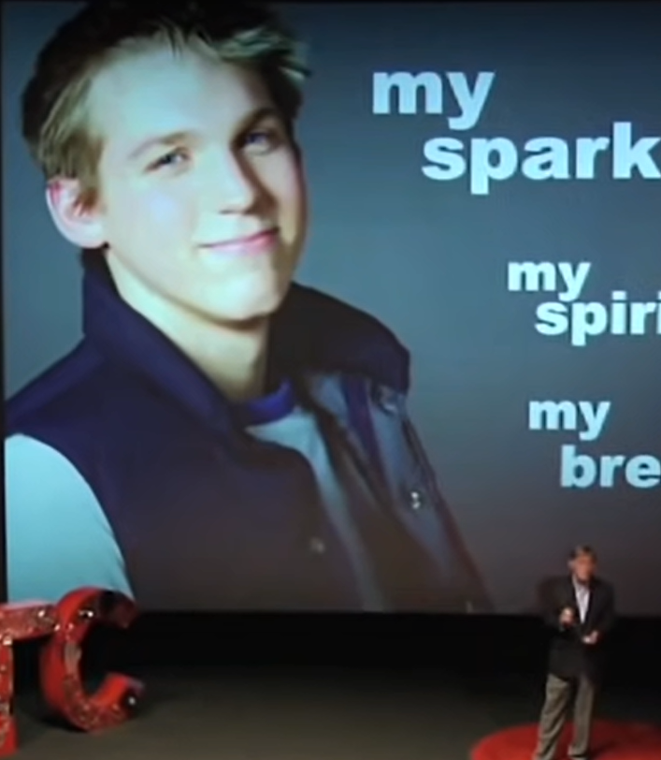
Dzīves dzirksts
Dzīves dzirksts ir tas, ar ko tu aizraujies, kas tevi iedvesmo. Tā var būt darbs, hobiji (sports, mūzika, māksla, filmas, varoņi), attiecības, ģimene… tas, kas motivē piepildītai laimīgai dzīvei.
Skaties, kā to izskaidro šajā video Pīters Lorimers Bensons, viena no pasaules vadošajām autoritātēm cilvēka pozitīvās attīstības jomā.
https://www.youtube.com/watch?v=TqzUHcW58Us

Slide 6
Sarunas par dzirksti
Padomā par šādiem jautājumiem un tad dalies pāros ar kādu no klases biedriem!!
Kāda ir tava dzirksts?
Vai tā ir mainījusies laika gaitā?
Kā izpaužas tava dzirksts?
Kas par to zina?
Kas tev traucē dalīties ar savu dzirksti?
Kas tev vajadzīgs, lai to attīstītu? Kā citi var palīdzēt?
Dalieties visā klasē ar spilgtākajām atziņām no jūsu diskusijām pāros!

Slide 7
Refleksija: Padomi Tava aicinājuma īstenošanai dzīvē!
Iepazīsti Dž. Pītersona atziņas darba lapā!
Kuri trīs Dž. Pītersona padomi, tavuprāt, varētu palīdzēt sava aicinājuma īstenošanā?
Kā tieši tie varētu palīdzēt? Mini kādu konkrētu piemēru vai situāciju, kur tie varētu palīdzēt!
Dalies klasē ar saviem izvēlētajiem likumiem un piemēriem

Slide 8
Tikumiskās audzināšanas programma «e-TAP+»
Resursi pieejami: www.arete.lu.lv
Programmas administrators: Dr. Manuels Fernandezs. manuels.fernandezs@lu.lv, +371 26253625.
Imantas 7. līnija 1, 223. telpa, Rīga, LV-1083, Latvija
Latvijas Universitātes Pedagoģijas, psiholoģijas un mākslas fakultātes Pedagoģijas zinātniskā institūta vadošais pētnieks
“Digitālas mācību programmas efektivitātes izpēte jauniešu tikumiskajai audzināšanai Latvijas izglītības iestādēs (no 1. līdz 12. klasei)” (03.01.2022-30.12.2024). Latvijas Zinātnes Padomes projekta Nr. lzp-2021/1-0385; LU reģistrācijas Nr: LZP2021/119

